Slide 1


NARAVOSLOVJE IN TEHNIKA
3. MAJ 2021

Slide 2
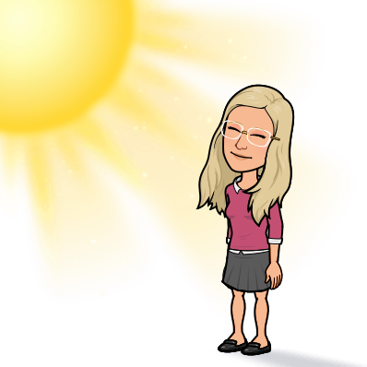
Ponovi učno snov
Najprej te čaka učenje in ponovitev snovi.
V zvezku poišči zapis o učni temi Zemljo ogreva Sonce in preberi vse, kar si do sedaj zapisal in narisal v zvezek.
Nato preberi učno snov tudi v učbeniku, str. 45-47.

Slide 3

Preveri svoje znanje in odgovori na vprašanja.
Potrudi se!
Na vprašanja odgovarjaj ustno.

Slide 4
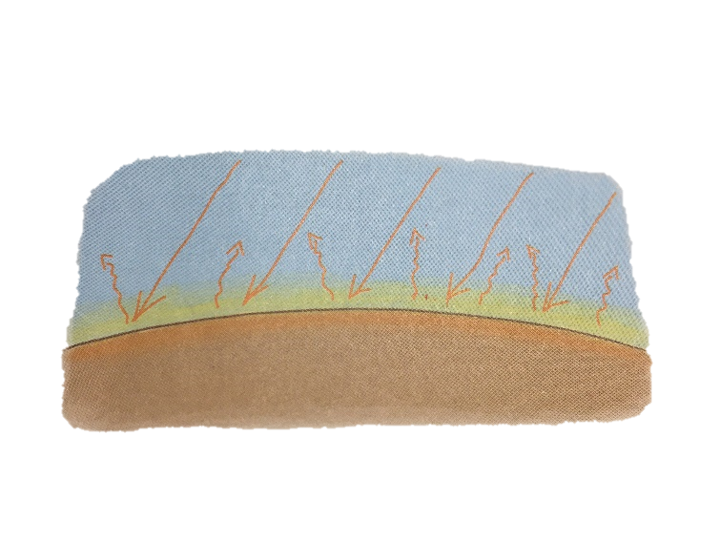
S pomočjo spodnje slike razloži, kako potega segrevanje Zemljinega površja. Pazi, da se izražaš natančno!

Slide 5
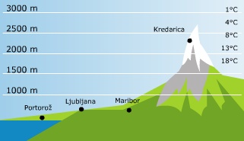
Kaj se dogaja s temperaturo ozračja tik nad površjem Zemlje in na višjih nadmorskih višinah?

Slide 6
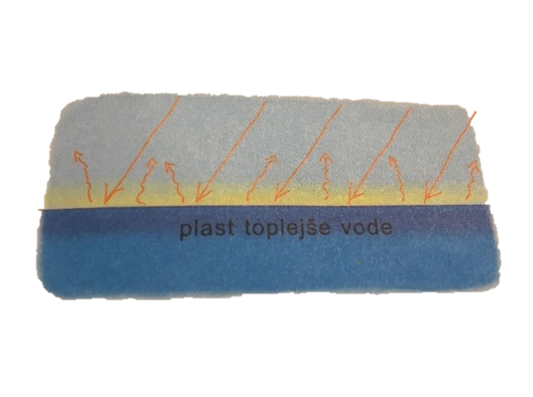
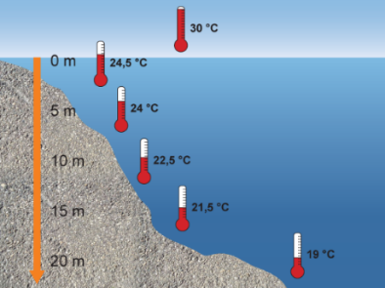
Pojasni, kako poteka segrevanje voda (morij, jezer …). Pomagaj si s sličicama.
Kaj se dogaja s toploto telesa potapljača, ko se ta potopi z gladine vode na globino 20m? Pojasni.

Slide 7
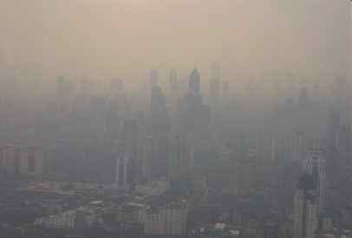
Kako megla in prašni delci vplivajo na segrevanje ozračja?

Slide 8
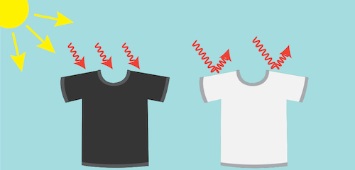
Katero od spodnjih oblačil bi izbral za odhod na sprehod poleti? Pojasni, zakaj?
Kako barva predmetov vpliva na njihovo segrevanje?

Slide 9
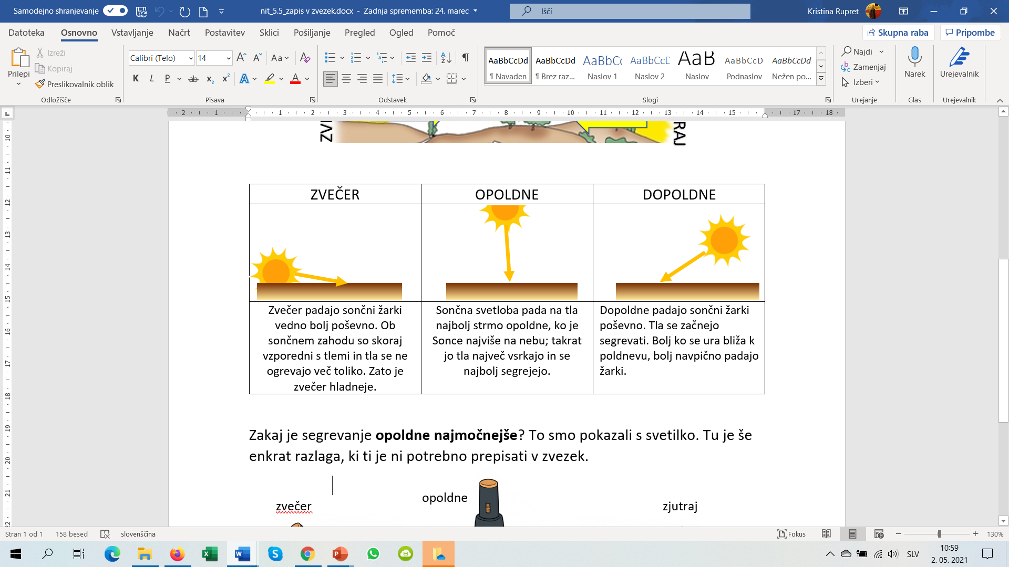
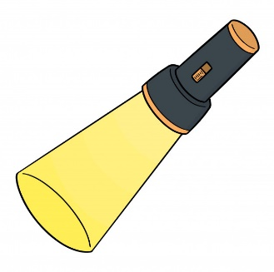


Katera slika prikazuje sonce zjutraj, opoldne in zvečer?
Uredi sličice v pravilno zaporedje in pojasni, zakaj si se tako odločil.
Kako vpadni kot žarkov vpliva na segrevanje Zemljinega površja?
A
B
C
Namig

Slide 10
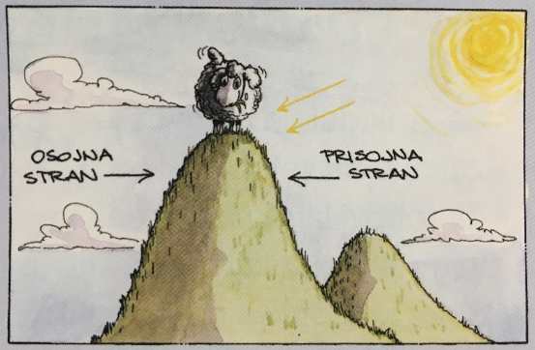
Razloži, kako padajo sončni žarki na prisojno in osojno pobočje.

Slide 11
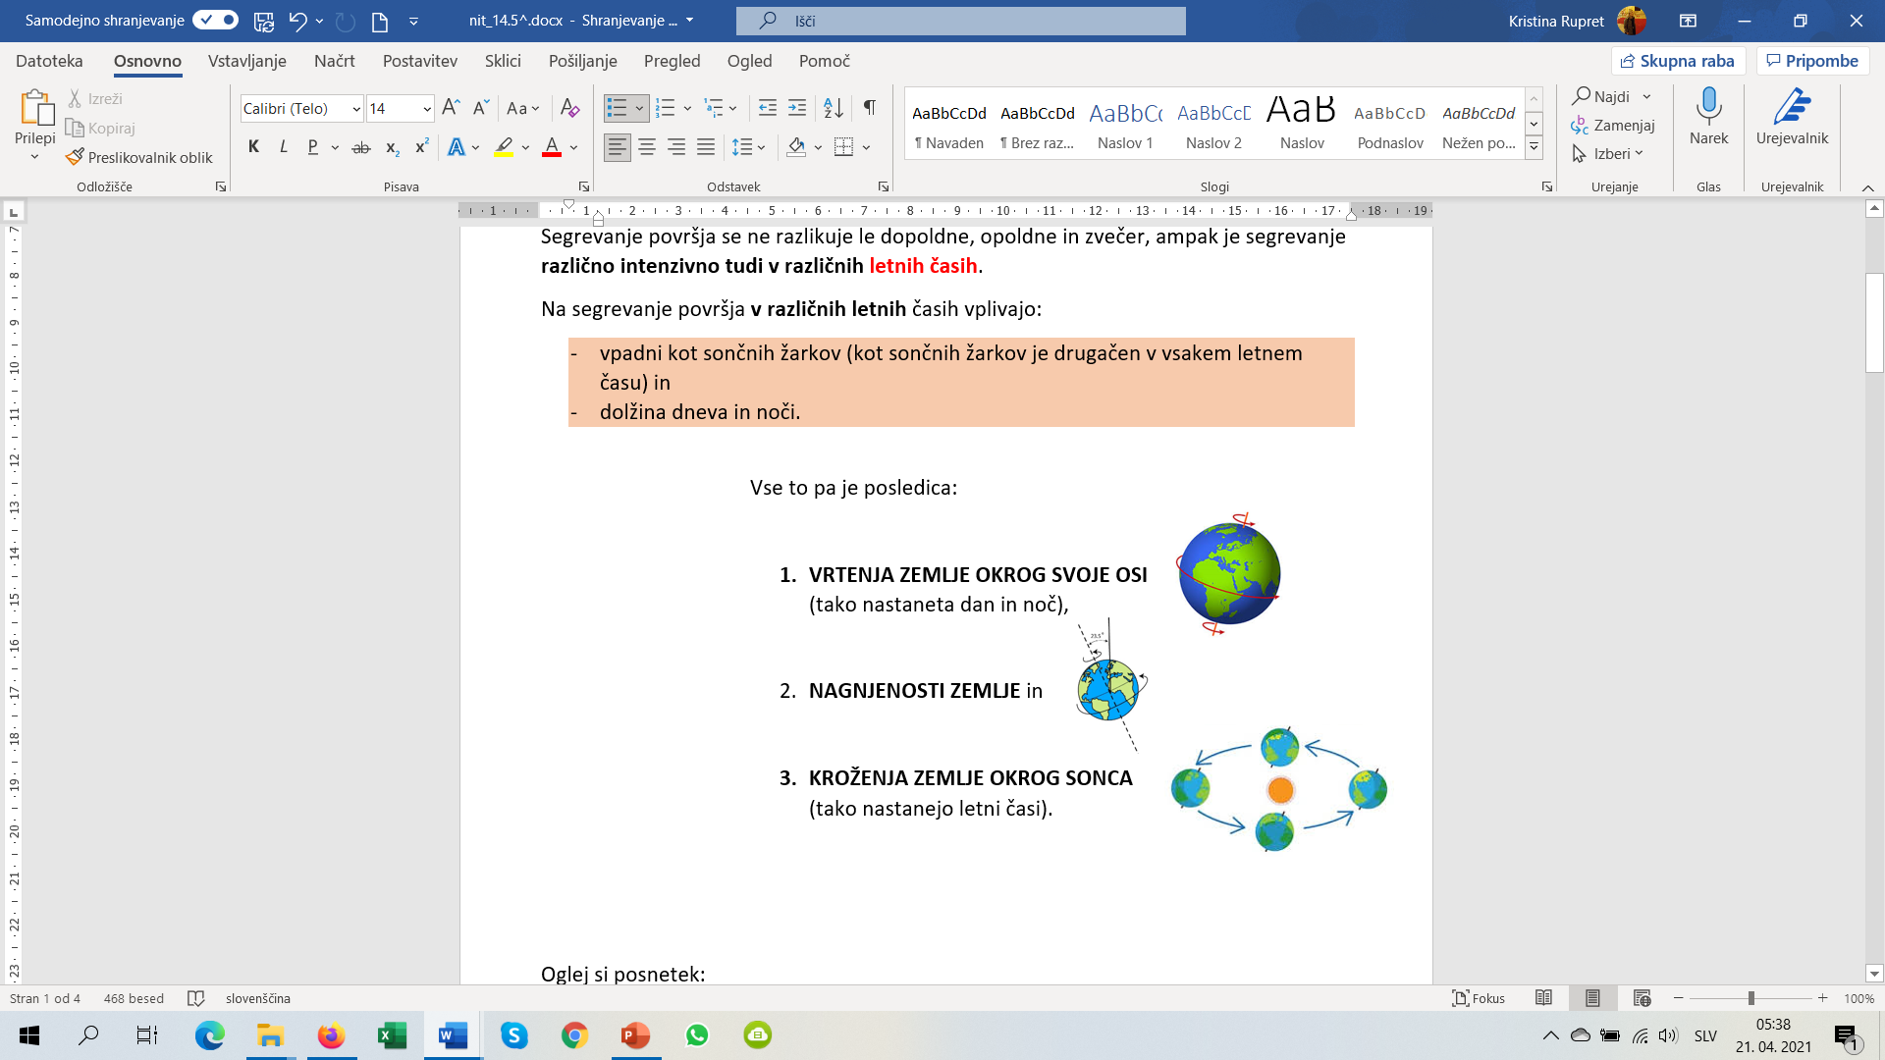
Razloži:
Kaj je posledica vrtenja Zemlje okoli svoje osi?
Kaj je posledica vrtenja Zemlje okrog Sonca?

Slide 12
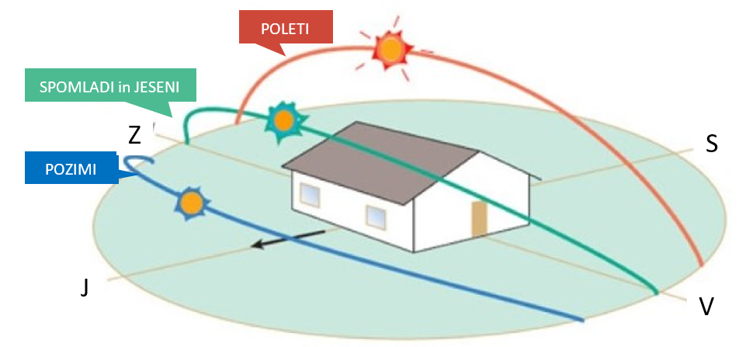
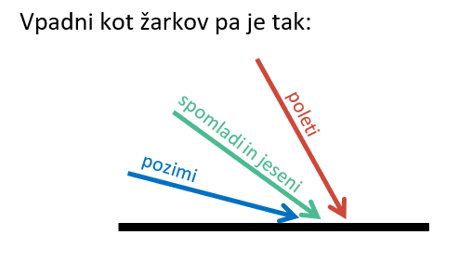
Pojasni, kako Sonce po nebu potuje v različnih letnih časih. Pojasni, kaj se pri tem dogaja z vpadnim kotom sončnih žarkov.

Slide 13
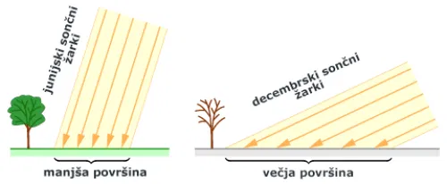
Primerjaj segrevanje Zemljinega površja poleti in pozimi. Pri tem pazi na:
vpadni kot sončnih žarkov,
dolžino dneva in noči (čas, ko se Zemlja segreva ali ohlaja).

Slide 14
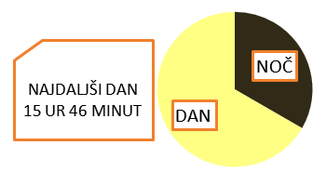
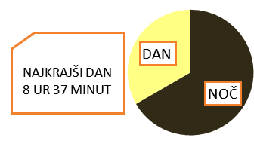
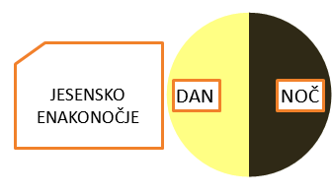
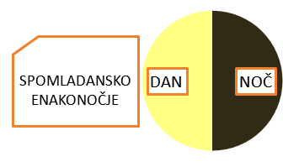
Poveži, kar sodi skupaj.
22. december
21. junij
20. marec
23. september

Slide 15
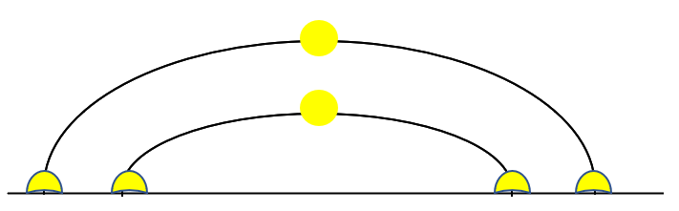
Razmisli, katera slika pravilno prikazuje pot Sonca po nebu glede na letni čas. Svojo odločitev pojasni.
ZIMA
POLETJE
POLETJE
ZIMA

Slide 16
Naloga
Na spletni strani
https://sl.meteotrend.com/sunrise-sunset/si/ljubljana/
Poišči podatke sončnih vzhodov in zahodov za 3 zaporedne dni. Prikaži jih v tabeli. Tabelo nariši v zvezek.
 | SONČNI VZHOD | SONČNI ZAHOD | TRAJANJE DNEVA | TRAJANJE NOČI
3. maj.
4. maj.
5. maj.

Slide 17
V zvezek pisno odgovori na vprašanja:
Kaj se na izbrane dni dogaja z dolžino dneva in dolžino noči?
Do katerega datuma se bo dan še daljšal?
Kako imenujemo ta dan?

Slide 18
DANAŠNJA SNOV
KROŽENJE ZRAKA V PROSTORU
Naprej si oglej razlago do konca. Na koncu te čaka zapis v zvezek.

Slide 19
Danes boš spoznal, kako v prostoru kroži ogreti zrak. Najprej je pomembno, da si zapomniš dve stvari:
TOPEL ZRAK IMA MANJŠO GOSTOTO KOT HLADEN ZRAK in
ZRAK, KI IMA VEČJO GOSTOTO (hladen), GRE VEDNO NAVZDOL (enako kot pri tekočinah).
Topel zrak ima manjšo gostoto, zato je v prostoru visoko, nad hladnejšim zrakom.
Hladen zrak ima večjo gostoto, zato v prostoru leži pri tleh.

Slide 20
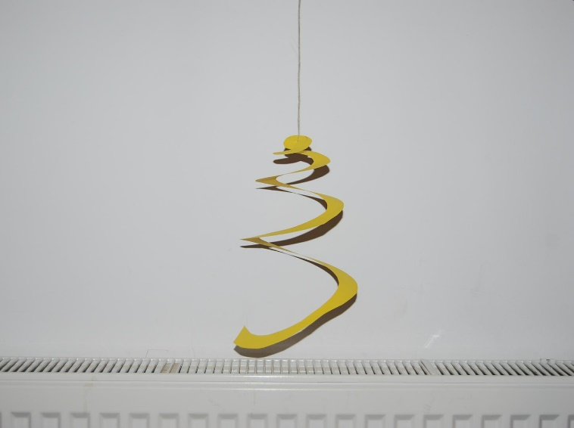
Si že kdaj naredil poskus s papirnato kačo, ki so jo dal nad radiator in se je vrtela sama od sebe?
Če kača ne bi bila nad radiatorjem, se ne bi vrtela. Znaš pojasniti, zakaj?

Slide 21
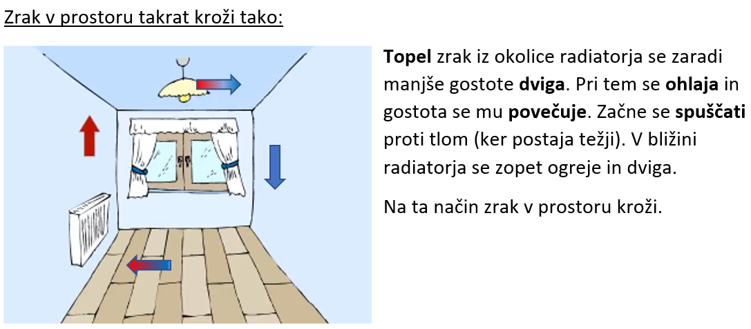
Zaradi sprememb v temperaturi zraka zrak v prostoru ves čas kroži. To je najbolj opazno takrat, ko so spremembe v temperaturi zraka največje (npr. pozimi, ko je notri toplo, zunaj pa hladno in imamo v stanovanjih tople radiatorje).

Slide 22
Povsem enako kot zrak, se mešajo tudi tekočine.
Oglej si posnetek. Opazuj mešanje tekočin (hladne in tople). Kasneje boš poskus tudi narisal.
Topla voda je obarvana rdeče, hladna pa modro.

Slide 23
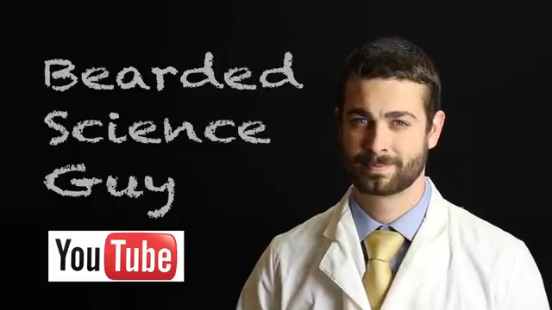

Slide 24
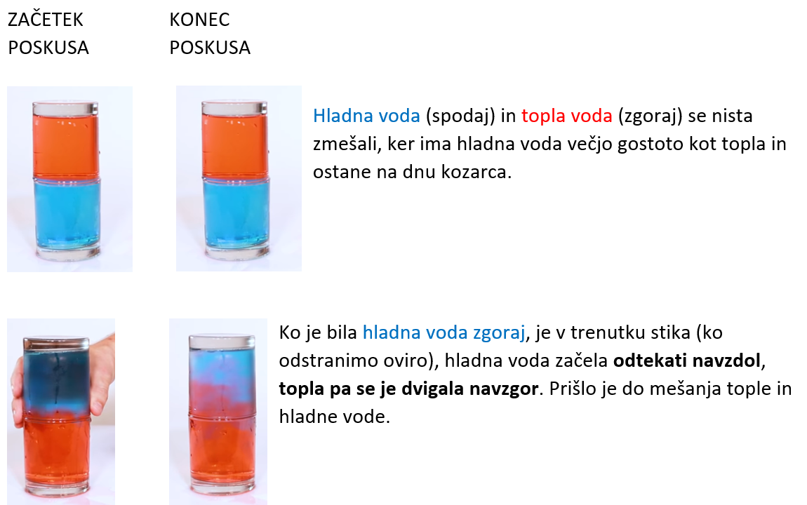
Pa poskus razloživa:

Slide 25
Sedaj pa preberi še besedilo v učbeniku na str. 48 in naredi zapis v zvezek.

Slide 26
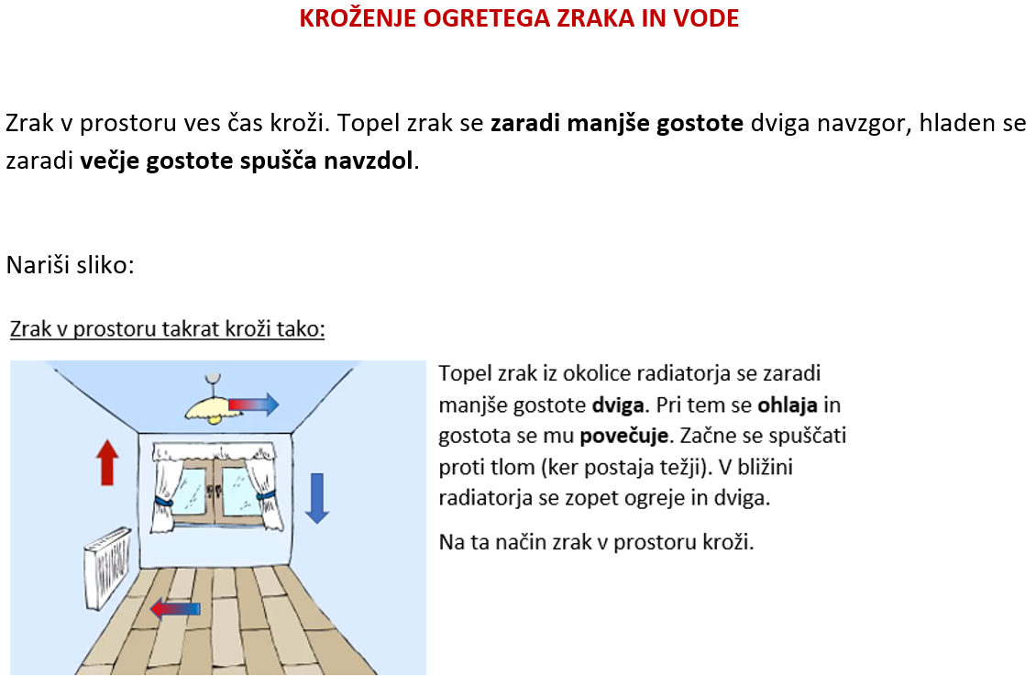

Slide 27
